Slide 1
«Мотивация и стимулирование обучающихся в процессе реализации комплекса ГТО»
Выполнили:
Бутенко Ольга Викторовна – преподаватель физической культуры I квалификационной категории МАОУ гимназии №40
им. Ю.А.Гагарина
Чернова Татьяна Михайловна - преподаватель физической культуры I квалификационной категории МАОУ гимназии №40
им. Ю.А.Гагарина

Slide 2
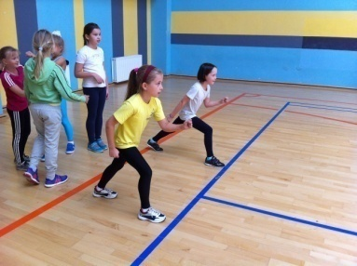
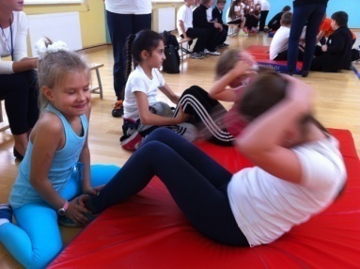
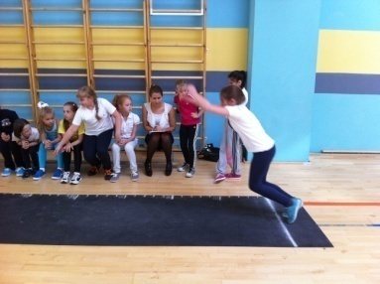
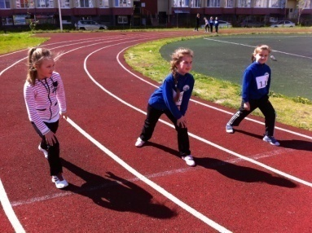
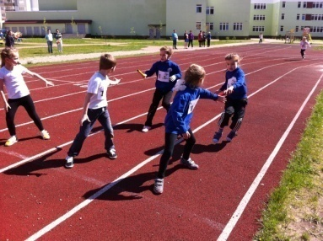
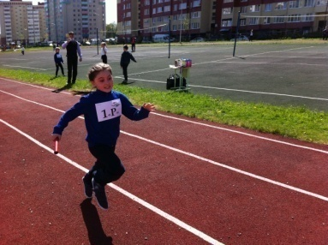
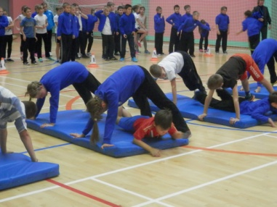
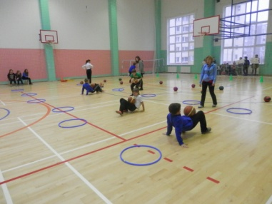
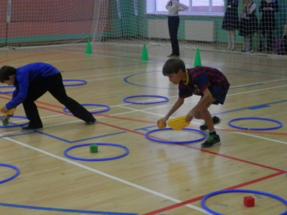
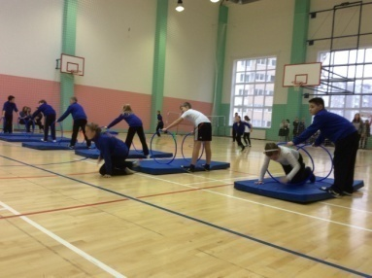
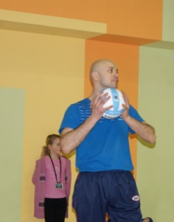
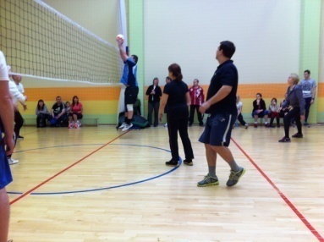
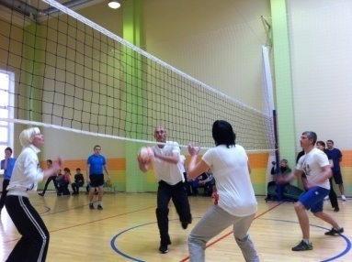
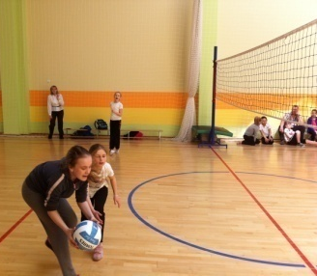
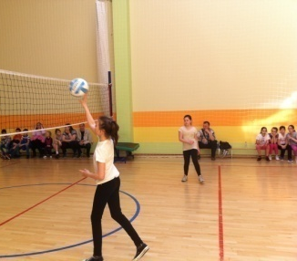
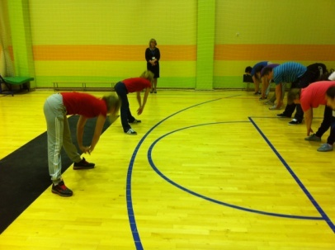
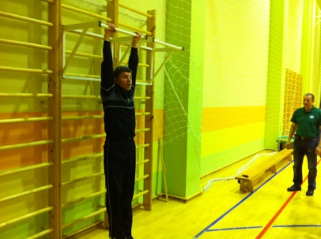
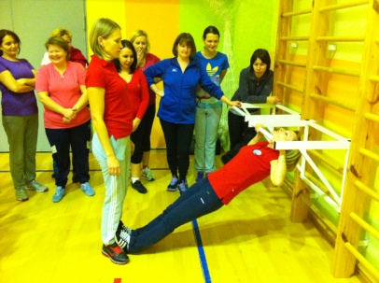
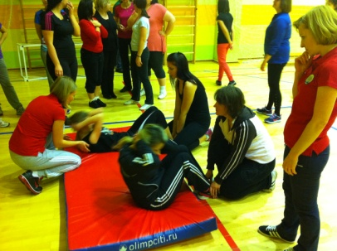
Легкоатлетическое троеборье
Легкоатлетическая эстафета
Весёлые старты
Пионербол
ГТО
мастер-класс

Slide 3
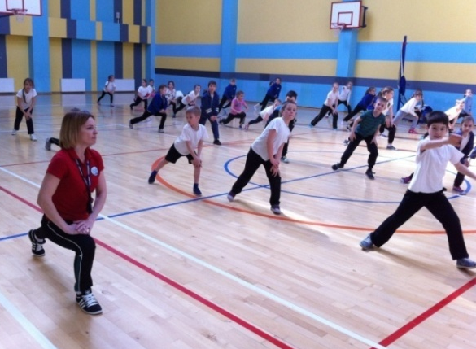
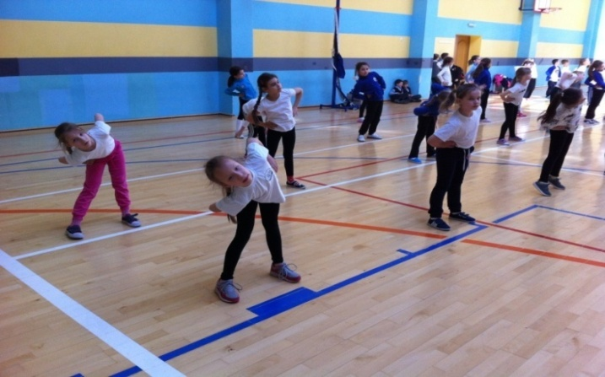
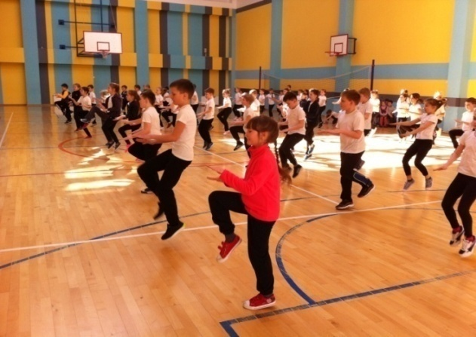
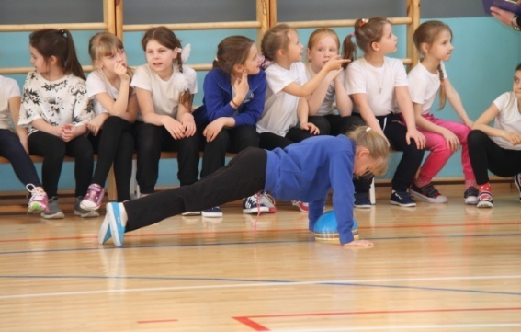
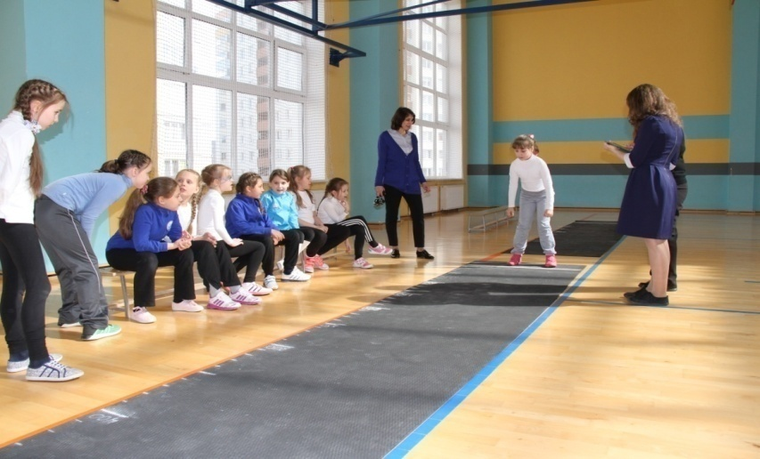
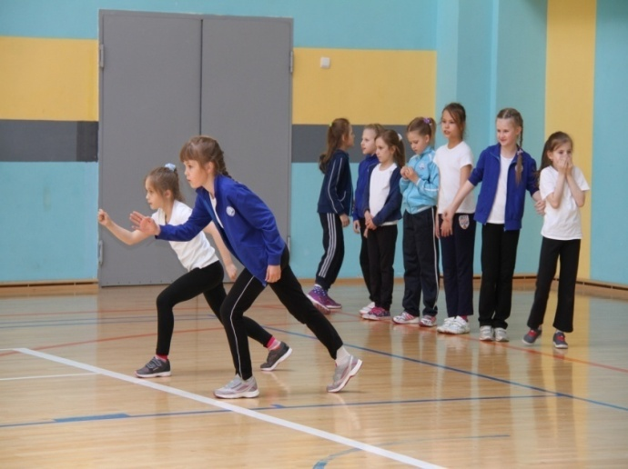
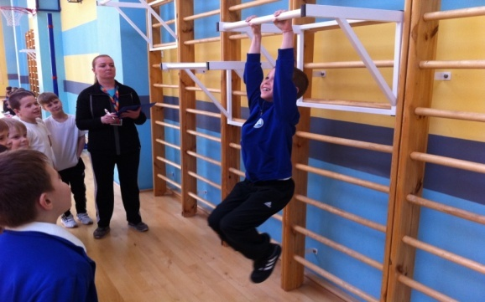
I этап: проведение внутригимназических спортивных соревнований посвященных Всемирному Дню здоровья в рамках Всероссийской акции «Мы готовы к ГТО»
Разминка
Три обязательных дисциплины из комплекса ГТО

Slide 4
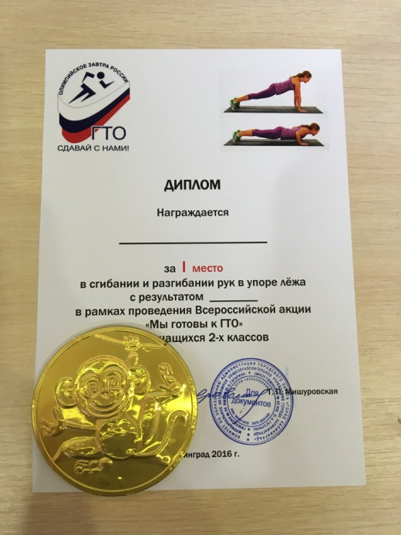
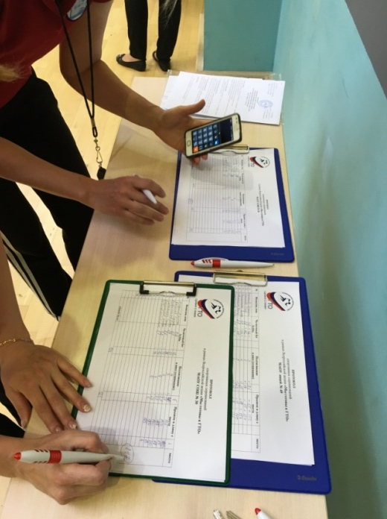
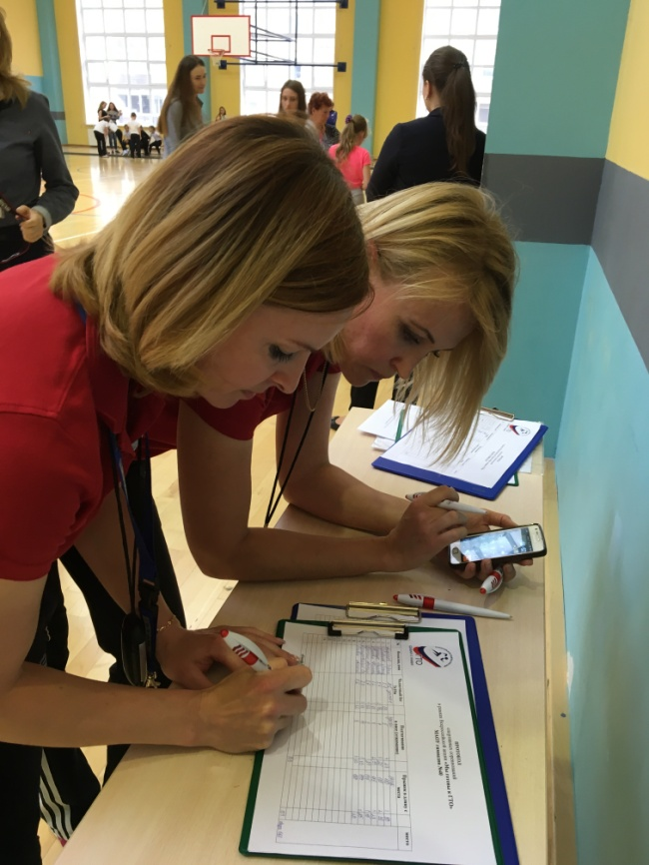
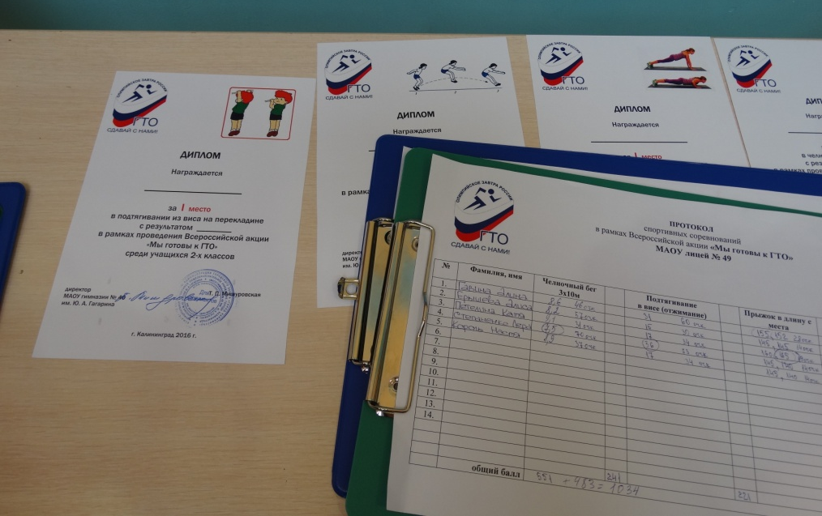
Подведение итогов соревнований

Slide 5
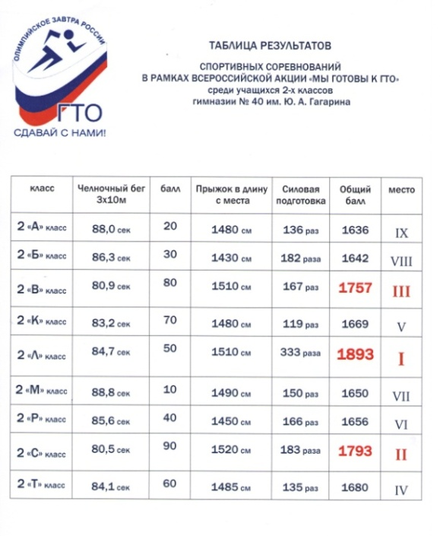
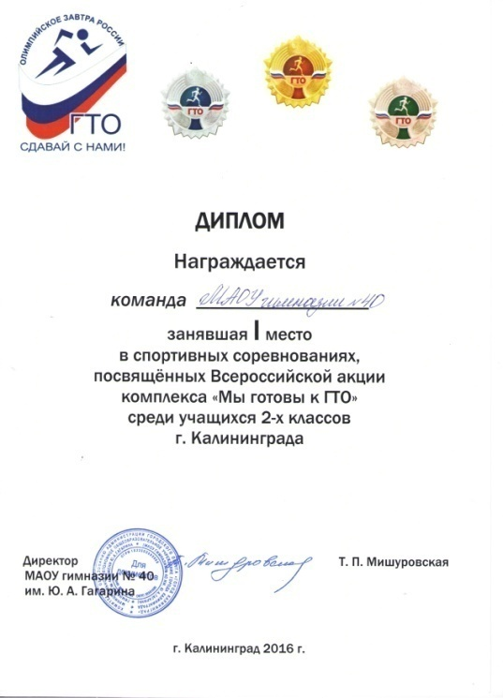
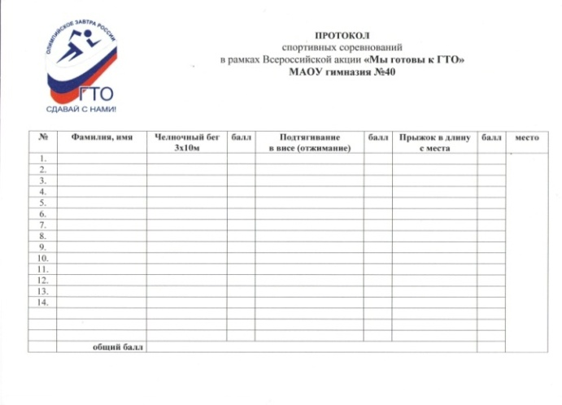
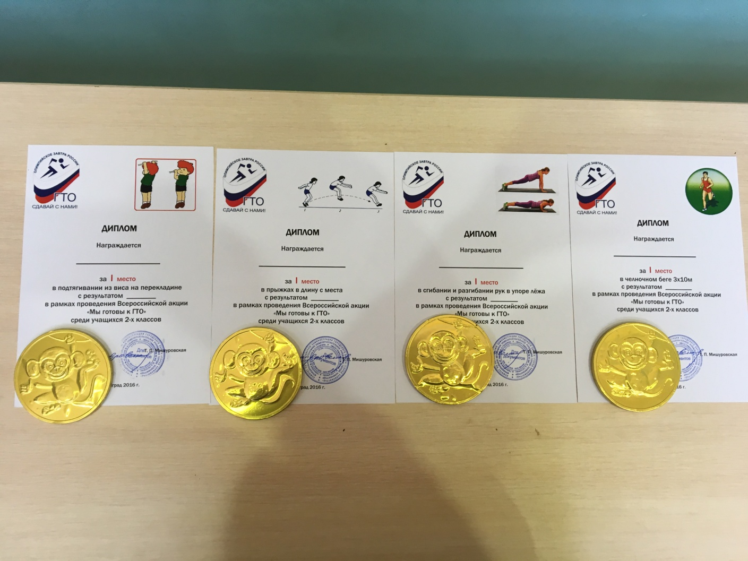
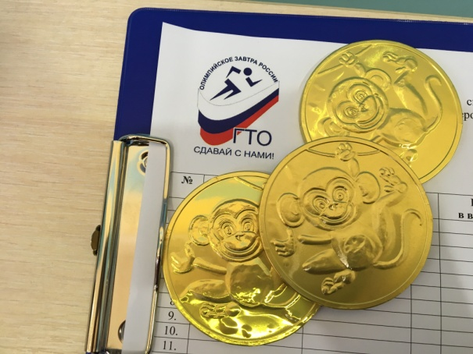
Документы

Slide 6
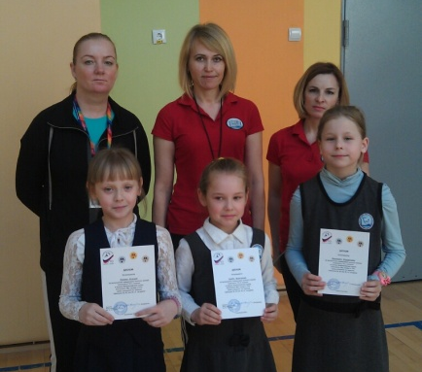
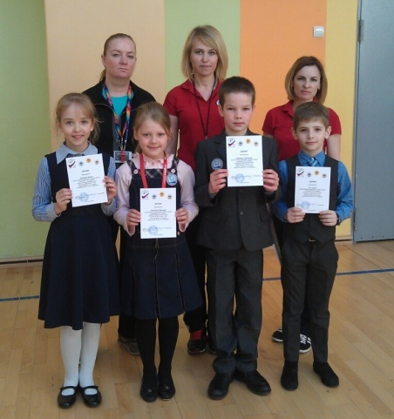
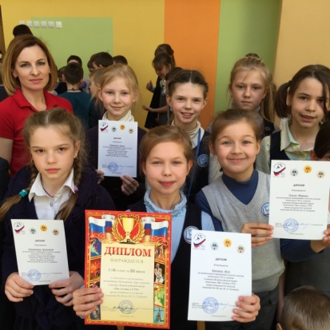
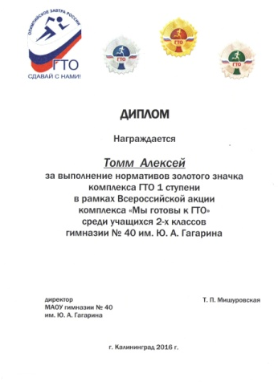
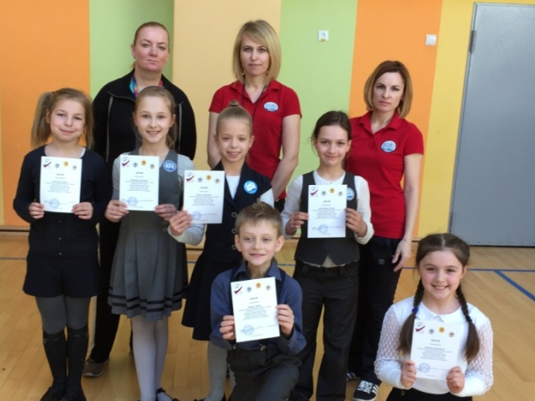
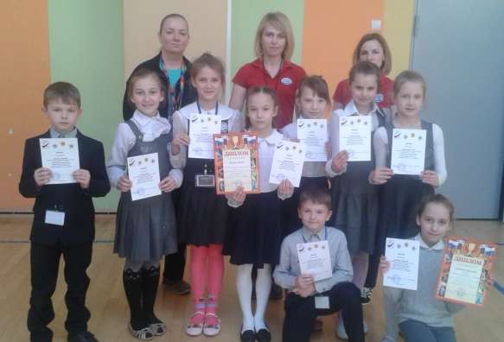
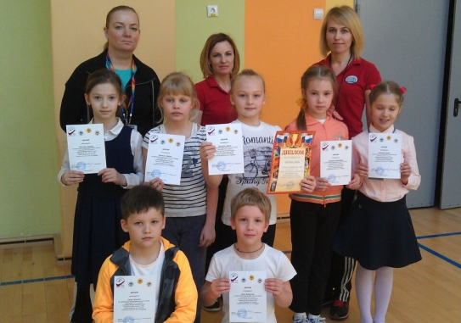
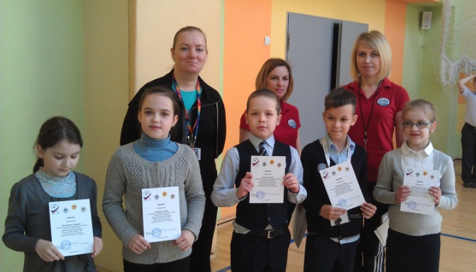
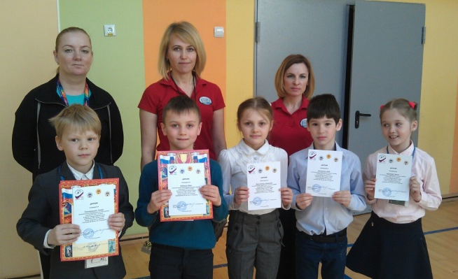
20% учащихся 2-х классов выполнили нормативы уровня золотого значки 1 ступени комплекса ГТО

Slide 7
Победители и призеры спортивных соревнований в командном первенстве: три класса гимназии

Slide 8
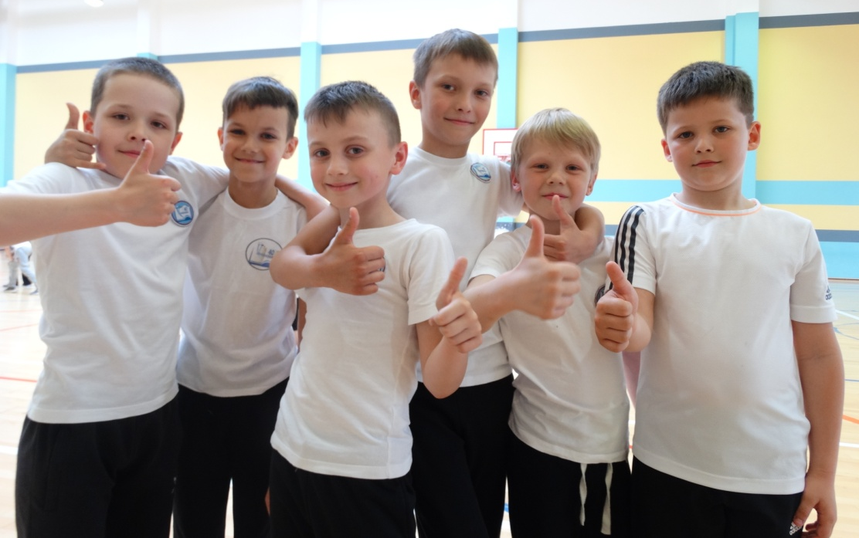
Сборная команда 2-х классов гимназии №40 им. Ю. А. Гагарина

Slide 9
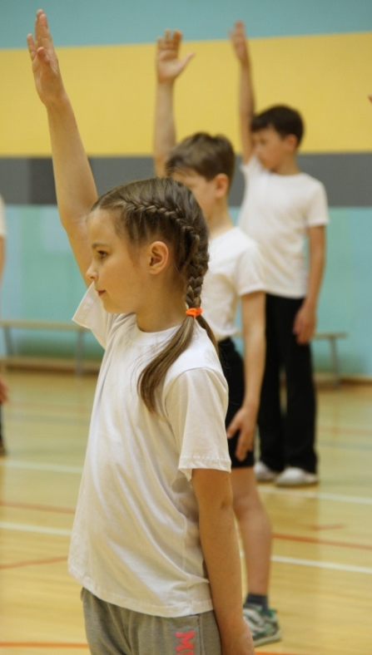
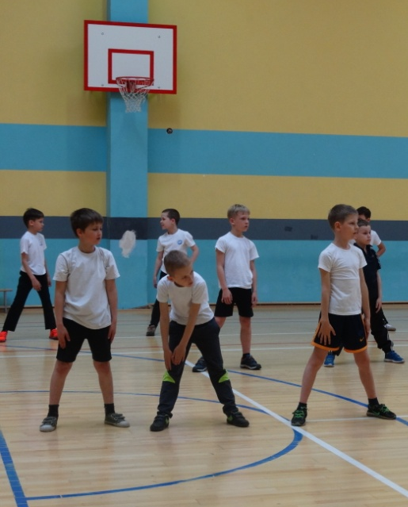
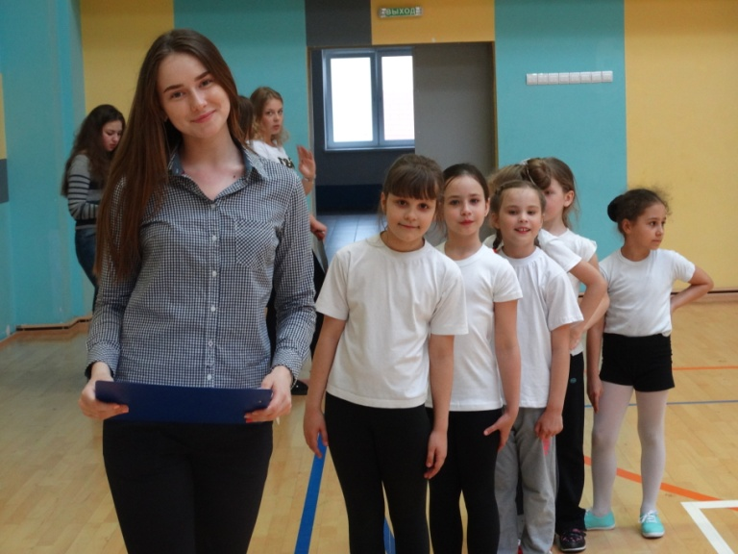
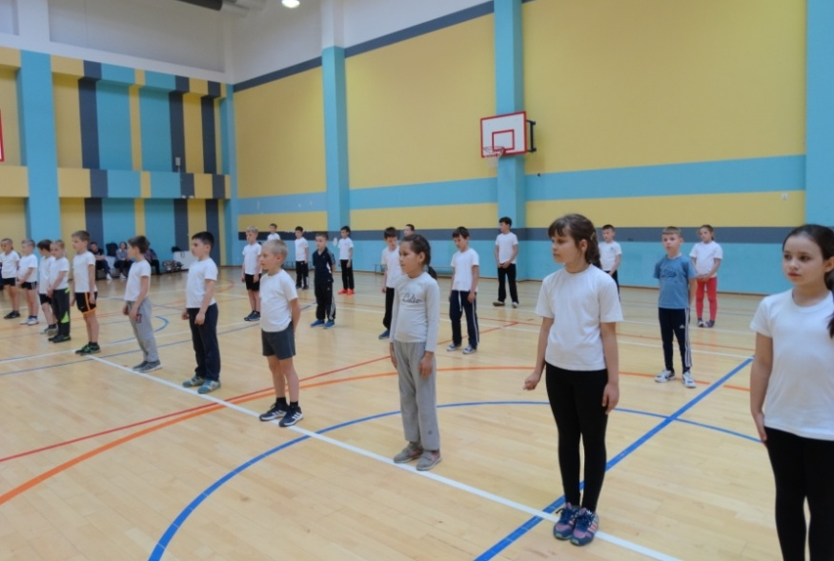
II этап: спортивные соревнования в рамках Всероссийской акции «Мы готовы к ГТО» между учащимися школ г.Калининграда

Slide 10
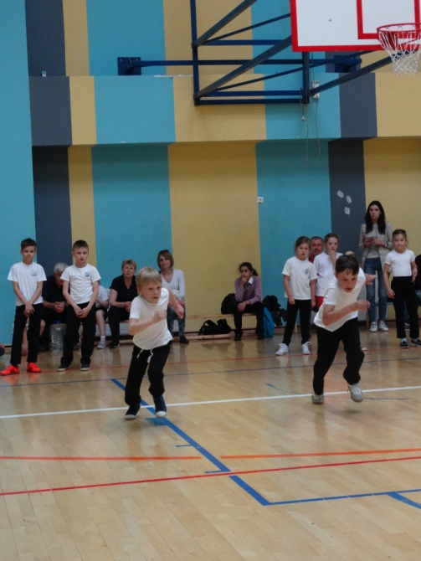
Челночный бег 3х10 м

Slide 11
Прыжок в длину с места

Slide 12
Подтягивание из виса на перекладине

Slide 13
Сгибание и разгибание рук в упоре лежа

Slide 14
В ожидании результатов соревнований

Slide 15
Награждение

Slide 16
Подобные спортивные соревнования позволяют
учителям:
охватить большое количество учащихся на разных ступенях обучения;
провести отбор для учета и сопровождения одаренных детей;
увидеть уровень физической подготовленности учащихся в условиях соревновательной деятельности;
мотивировать учащихся к более серьезному и внимательному изучению техники выполнения упражнений.

Slide 17
ученикам:
убедиться в значимости общеразвивающих упражнений (разминки), как залогу более успешного выполнения упражнений;
стимулировать учащихся к регулярной физической активности для улучшения собственных результатов (ежедневная зарядка, занятия в спортивных секциях);
повысить собственную самооценку и развить способность к анализу, как успеха, так и неуспеха на соревнованиях.

Slide 18
Мы готовы к ГТО!

Slide 19
На I этапе Зимнего Фестиваля ГТО

Slide 20
СПАСИБО
ЗА ВНИМАНИЕ!

